Slide 1
TEIL 1
„Sensibilisierung im Bereich der Finanzen der eigenen Feuerwehr“
Verwalterfortbildung 2023

Slide 2
Überblick
Heutiges Ziel: optimale Vorbereitung auf Rechnungsprüfung in der eigenen Feuerwehr
Wer prüft? Wer darf prüfen?
Funktionsvoraussetzungen für Rechnungsprüfer
Befugnisse und Aufgaben der Rechnungsprüfer
Ziel und Zweck der Rechnungsprüfung
Konkrete Abläufe und Details einer Rechnungsprüfung

Slide 3
Wer prüft? Wer darf prüfen?
Bestellte Rechnungsprüfer (mindestens einmal jährlich)
Im Zuge der Inspektion bei Feuerwehren auf Verwendung der Landesgelder
Externe Rechnungsprüfer im Anlassfall
Finanzausschuss des LFKDO die Gebarung der Bezirke und Abschnitte (und Unterabschnitte)
Bezirksfeuerwehrkommandant die Gebarung der Abschnitte
Notes:
Die bestellten Rechnungsprüfer haben mindestens einmal im Jahr zu prüfen. Mindestens bedeutet hier jedoch, dass die Rechnungsprüfer grundsätzlich auch wiederkehrend prüfen dürfen.
Inspektionen finden in regelmäßigen Abständen statt. Verwendung der Landesgelder könnte ein möglicher Schwerpunkt sein.

Slide 4
Wer prüft? Wer darf prüfen?
Organe der Gemeinde (z.B. Prüfungsausschuss), nur hinsichtlich der Gelder der Gemeinde auf bestimmungsgemäße Verwendung
Landesregierung bei Feuerwehren und Abschnitten/Bezirken auf Verwendung von Landesgelder
Landesrechnungshof: Gebarung der Abschnitte und Bezirke, da dies immer Landesgelder sind
Disziplinarbehörde/Staatsanwaltschaft im Extremfall

Slide 5
Funktionsvoraussetzungen für Rechnungsprüfer
gemäß § 50 NÖ FO:
mindestens 21 Jahre alt,
mit wirtschaftlichen Abläufen vertraut sein und
Erfahrung auf dem Gebiet des Rechnungswesens
gemäß DA 1.1.7 (Modulvoraussetzungen):
Abschluss Truppmann als Nachweis über die Grundkenntnisse des Feuerwehrwesens zu erbringen.
Notes:
Frage an Teilnehmer:
Hat jemand in seiner Feuerwehr Probleme, dementsprechend geeignete Rechnungsprüfer zu finden?
Falls der Fall eintritt, dass es in der Feuerwehr keine Mitglieder gibt, die diese Voraussetzungen erfüllen, könnte evtl. gemäß § 50 Abs. 9 NÖ FO der Anlass für das hinzuziehen von externen Prüfern gegeben sein.
Frage an Piffer bzw. Cvirn nach deren Einschätzung
Hinweis auf BFJUR Martin Paar zweck Abklärung falls nötig

Slide 6
Befugnisse der Rechnungsprüfer
Der Leiter des Verwaltungsdienstes hat den Rechnungsprüfern über Verlangen jederzeit Einsicht in alle Kassaunterlagen zu geben und alle gewünschten Auskünfte zu erteilen.
Alle Aufzeichnungen können von den Rechnungsprüfern mehrmals im Jahr geprüft werden, jedoch ist mindestens eine Überprüfung im Jahr durchzuführen.
Notes:
Das heißt, es sollte eigentlich darauf geachtet werden, dass die Unterlagen immer möglichst „up-to-date“ sind.

Slide 7
Aufgaben der Rechnungsprüfer
Laufende Prüfung der Belege
auf ihre sachliche Richtigkeit
auf ihre rechnerische Richtigkeit und
auf die Auszahlungsanweisungen des Feuerwehrkommandanten
Notes:
Die Details dazu werden noch später erläutert.

Slide 8
Aufgaben der Rechnungsprüfer
Kontrolle, ob die konkreten Anschaffungen
im Voranschlag gedeckt sind und
ob eine vorherige Beratung im FKDO erfolgt ist,
3. Kontrolle der Abwicklung der Geldgebarung,
insbesondere auf die Zulässigkeit,
auf die Einhaltung der Kollektivzeichnung und
ob die vorhandenen Geldbestände mit den Aufzeichnungen übereinstimmen

Slide 9
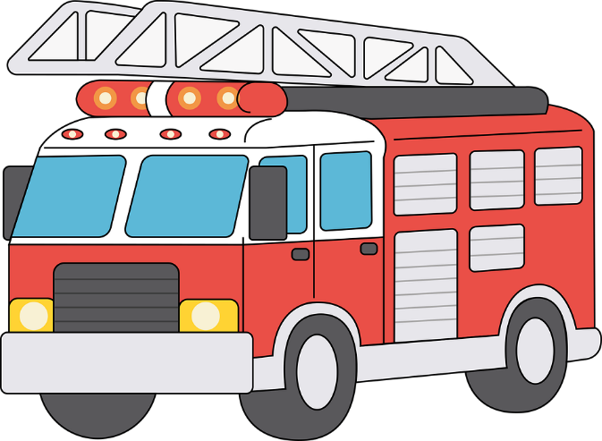
Aufgaben der Rechnungsprüfer
4. Überprüfung der Vollständigkeit der Buchhaltung und der Inventaraufzeichnungen
Inventar (Fahrzeuge, Geräte, Schutzbekleidung, Ausrüstung etc.) mit Einzelwert über € 400,00 ist im Inventarverzeichnis zu führen. Dieses hat zumindest folgende Daten zu beinhalten:
Menge,
Gegenstand,
Typenbezeichnung,
Serien- bzw. Gerätenummer (wenn vorhanden),
Anschaffungsdatum,
Lager- bzw. Standort (Person)

Slide 10
Aufgaben der Rechnungsprüfer
Prüfung des Rechnungsabschlusses samt den angeschlossenen Berichten.
Über die Prüfung des Rechnungsabschlusses ist ein kurzer schriftlicher Bericht zu verfassen, der mit dem Rechnungsabschluss aufzubewahren ist.

Slide 11
Ziel der Rechnungsprüfung
Korrekte Prüfung durch eigene Rechnungsprüfer ist Eigenschutz
→ Kassier soll auf genaue Prüfung bestehen (haben Nichts zu verbergen)
Prüfung soll vorbeugend wirken

Slide 12
Ziel der Rechnungsprüfung
Prüfung ist mehr als Belegkontrolle und soll korrekten Umgang mit Mitteln bestätigen
Neue Dienstanweisung 6.1.3:
Anlagen dazu sind
für Bezirke- und Abschnitte verbindlich
für Feuerwehren empfohlen
Fristen und Berichtspflichten sind für die Bezirke und die Abschnitte verbindlich
Notes:
Fragen an Teilnehmer:
Wer kennt die DA 6.1.3?
Wer hat sich damit schon auseinandergesetzt?

Slide 13
Vor der Prüfung
Alle Unterlagen sind zu vorzubereiten, insbesondere:
Bank-Kontoauszüge und -unterlagen sowie Kassabücher
Verträge und Vermögensaufstellungen
Protokolle des Kommandos, der Chargensitzung und der Mitgliederversammlung

Slide 14
Vor der Prüfung
Auch eigenständige Kassen bestimmter Einheiten (z.B. eigene Kasse der Bewerbsgruppe, des Zuges XY, eines abgesetzten Zuges u.Ä.) unterliegen der Prüfung
Alle Gerüchte, wären sie auch noch so absurd, sind zu nennen
In-sich-Geschäfte sind jedenfalls zu nennen

Slide 15
Was ist zu prüfen!
Handkassen einschließlich Nebenkassen
alle Bankkonten und Sparbücher
Einnahmen-Ausgaben-Rechnung
Vermögensaufstellungen (in FDISK für Geräte bzw. Fahrzeuge)
Notes:
Nebenkassen:
Hinweis auf Ball- oder Festabrechnung, Getränkeautomat, Kameradschaftskasse etc.
Vermögensaufstellungen:
- Frage: Warum ist das wichtig? → Vermögen der Feuerwehr besteht nicht nur aus Bargeld und Kontoguthaben

Slide 16
Was ist zu prüfen!
Sachliche Richtigkeit
war man zu dieser Ausgabe berechtigt (siehe Voranschlag)
Rechnerische Richtigkeit
Stückzahl,
Einzelpreise,
Steuern bzw. Abgaben, Skontoabzüge
Vier-Augen-Prinzip
beim Umgang mit Bargeld

Slide 17
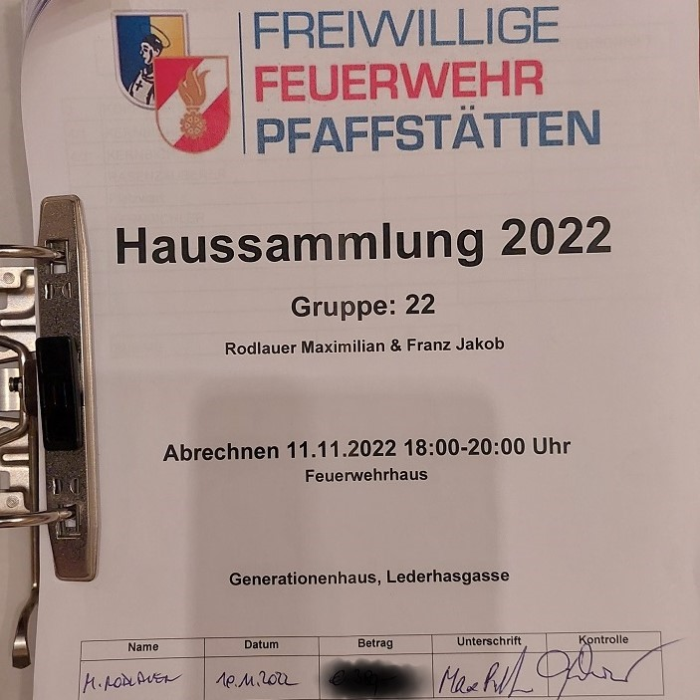
Notes:
Hier ein Beispiel von der Feuerwehr Pfaffstätten:
Abrechnung Haussammlung, unten Name, Datum und Unterschriften von Sammler und Kassier

Slide 18
Wozu dient die Prüfung der sachlichen Richtigkeit?
Transparenz in der Feuerwehr
Feststellung der finanziellen Lage
Notes:
Transparenz trägt dazu bei, ein gewisses Vertrauensverhältnis zu schaffen.
Feuerwehrkommando hat nichts zu verbergen.
Finanzielle Lage: Die tatsächliche Situation soll für alle nachvollziehbar sein.

Slide 19
Was gehört zur Prüfung der sachlichen Richtigkeit?
Ordnungsmäßigkeit der Verwendung der Mittel
sparsam,
zweckmäßig,
widmungsgemäß und
wirtschaftlich

Slide 20
Was gehört zur Prüfung der sachlichen Richtigkeit?
Korrekte Beleg- und Rechnungsaufbewahrung
Allgemein grundsätzlich mindestens 10 Jahre
Rechnungen für Fahrzeuge und Großgeräte mind. solange diese im Vermögen vorhanden sind
Investitionen, Grundstücke, Verträge dauerhaft

Slide 21
Was gehört zur Prüfung der sachlichen Richtigkeit?
Verbuchung der Einnahmen und Ausgaben
ordnungsgemäß
sorgfältig und
nachvollziehbar
Nachvollziehbare Geldflüsse (Einnahmen/Ausgaben)

Slide 22
Sachliche Richtigkeit bei Ausgaben
Jede Verpflichtung eine Ausgabe zu tätigen, bedarf im Vorfeld einer Ermächtigung (Voranschlag)
durch die Mitgliederversammlung bei Feuerwehren, vorher Beratung im Rahmen einer Chargensitzung
durch Abschnittsfeuerwehrkommandanten beim Bezirk
durch Unterabschnittskommandanten beim Abschnitt (wenn keine UA → alle FKDT)
Möglichkeit einer „Generalermächtigung“ = Voranschlag (Budget)

Slide 23
Sachliche Richtigkeit bei Ausgaben
Anschaffungen sind im FKDO zu beraten, auch wenn im Voranschlag enthalten!
FKDT darf nur in Ausnahmefällen eigenmächtig handeln
Unvorhergesehenes, Gefahr im Verzug,
anschließend Bericht in nächster FKDO-Besprechung)
Bei Voranschlagüberschreitung:
nachträgliche Genehmigung durch Zustimmung zum Rechnungsabschluss bei dessen Genehmigung (Mitgliederversammlung, Abschnitts- bzw. Bezirksfeuerwehrtag)

Slide 24
Was sind In-sich-Geschäfte?
Geschäfte mit Mitgliedern des FKDO und deren nahen Angehörigen oder mit Firmen, wo diese Einfluss haben
auch ein Geschäft zwischen der Feuerwehr und dem zuständigem Sachbearbeiter oder dessen nahen Angehörigen oder Firmen
Notes:
- Nahe Angehörige sind in diesem Fall Ehegatten, Kinder oder Eltern

Slide 25
Wie sind In-sich-Geschäfte zu behandeln?
Per se nichts Böses, sollten nur betont genau geprüft werden, um Gerüchten vorzubeugen und Richtigkeit besonders zu bestätigen
Sollten nicht bei Stichproben unbeachtet bleiben oder durchfallen
Diese Geschäfte müssen einem „Fremdvergleich“ standhalten
Gerüchte in der Niederschrift im Bemerkungsfeld vermerken: „wurde nachgegangen – sind unbegründet.“

Slide 26
Beispiele für In-sich-Geschäfte
Beispiel 1: Wein für Feuerwehrfest wird von einer Winzerin bezogen, die Gattin des FKDTSTV ist
Beispiel 2: Fahrmeister ist Geschäftsführer oder Werkmeister in einer beauftragten Autowerkstätte
Notes:
Teilnehmer nach Möglichkeiten zum Umgang mit den Beispielen fragen
Teilnehmer fragen, ob weitere Beispiele in den Feuerwehren

Slide 27
Rechnerische Richtigkeit
sollte gegeben sein
Stichproben nötig
Saldenbestätigung
Kontoauszug
Sparbuch (nicht nur eine Kopie aus dem Sparbuch) in Natura vorlegen lassen!

Slide 28
Richtige Zeichnung
Vier-Augen-Prinzip ist Grundregel, alles andere ist Ausnahme
Mitgliederversammlung kann zur Alleinzeichnung ermächtigen
FKDT bis zu bestimmten Betrag (§ 22 Abs.1a NÖ FO)
Mitglied (z.B. Sachbearbeiter) sachlich und betraglich begrenzt
Beschluss ist vorzulegen und Einhaltung unterliegt Prüfung
Notes:
Fragen an Teilnehmer:
Wie wird das in deren Feuerwehren gehandhabt?
Gibt es entsprechende Ausnahmen, die die Mitgliederversammlung beschlossen hat?
ABER: Rechnung und Zahlung sind bei Beschaffungsvorgang das „letzte Glied in der Kette“.
Frage an Piffer/Cvirn: Was tun, wenn nicht ermächtigte Bestellung erfolgt ist?

Slide 29
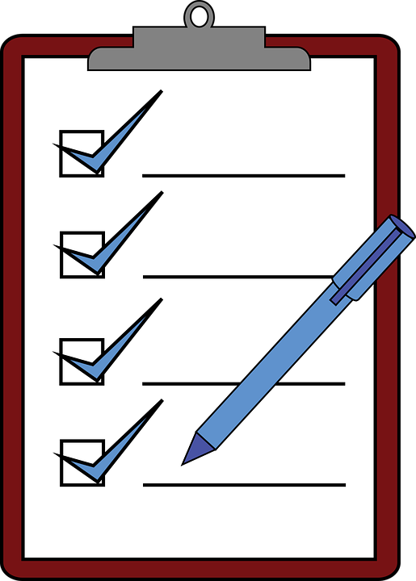
Prüfungsbericht der Rechnungsprüfer
Bei Feuerwehr
der Mitgliederversammlung zur Genehmigung vorzulegen
Mustervorlage im Anhang zur DA 6.1.3
Abschnitt und Bezirk
dem Abschnitts- bzw. Bezirksfeuerwehrtag zur Genehmigung vorzulegen
bis 31. März im Dienstwege dem Landesfeuerwehrkommando vorzulegen
Notes:
Vermerk, wenn noch kein Abschnitts- bzw. Bezirksfeuerwehrtag stattgefunden hat.

Slide 30
Fragen und Diskussion

